Slide 1
DĚJINY ČÍNY
VERONIKA KORTOVÁ

Slide 2
Dějiny starověké Číny
Homo erectus (1milion-254 000 let př.n.l.)
Homo sapiens sapiens (Fu-jüan)
Pěstováni prosa, rýže a chov prasat (před 8000 lety)
Keramika
Neolitická revoluce (3000 let př.n.l.)
Žlutá řeka a Jang-c‘-tiang

Slide 3
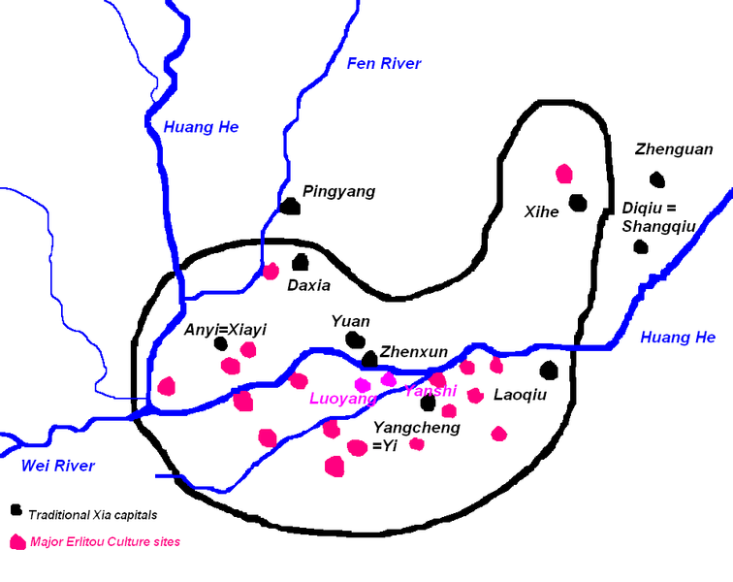
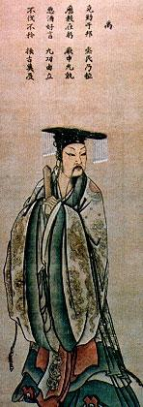
Dynastie Sia
2100-1600 př.n.l.
Velký Jü
Kultura Er-li-tchou
Velký Jü

Slide 4
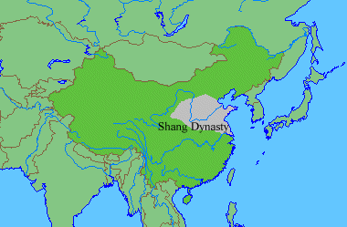
Dynastie Šang
1600-1046
Východ Číny, podél Žluté řeky
Zemědělství
Silné vojsko (bronzové zbraně, luky, kopí)
Znakové písmo
Napadení kmeny Čou ze západu Číny (Wu-wang)

Slide 5
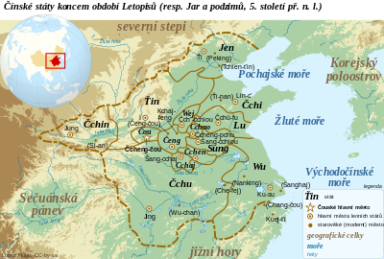
Dynastie Čou
1045-256 př.n.l.
Mandát nebes
Rozdělení společnosti
Správní střediska
Zpracovávání kovů
Základní filosofické školy (konfucianismus, taoismus, legismus a mohismus)
Období válčících států

Slide 6
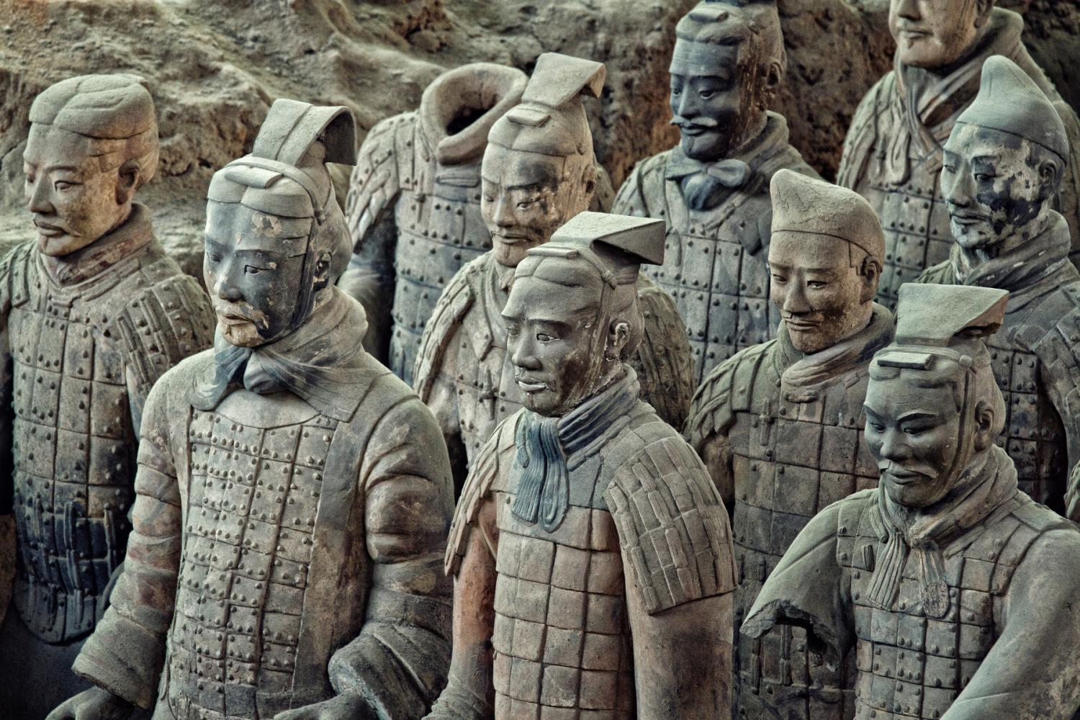
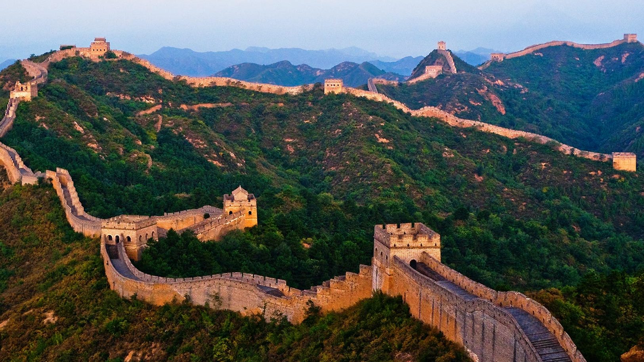
Dynastie Čchin
221-206 př.n.l.
První císař
Jednotná měna, sjednocení měr a vah
215př.n.l. - Stavba Velké čínské zdi
220př.n.l.-Terakotová armáda
Zvyšování daní
Povstaní a občanská válka
Svržení vlády

Slide 7
Dynastie Chan
206 př.n.l. - 220 n.l.
Dynastie Sin (9-25 n.l.)
Západní Chan
Války s Huny
Východní Chan
Bitva u červených útesů (Bitva v Chibi)

Slide 8
Období tří království
220-280 n.l.
Wej (Sever), Šu (Západ), Wu (Východ)
Velký technologický vývoj
Boje, Sjednocení

Slide 9
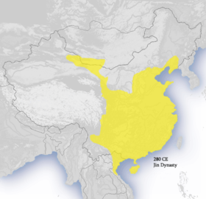
Dynastie Ťin
265-420 n.l.
Založený S‘-ma Jen (říše Wej)
Vnítřní boje -> Oslabení ->
Západní a Východní Ťin

Slide 10
Severní a jižní dynastie
420-589 n.l
Jih - Říše Ťin
Sever - 16 království

Slide 11
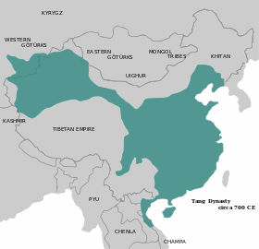
Dynastie Suej
581-618 n.l.
Opětovné sjednocení říše
Dynastie Tchang
Suejský generál Li Juan
618-907

Slide 12
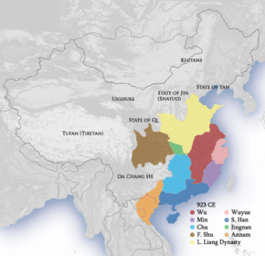
5 dynastií a 10 říší
907-960
Sever -> Vystřídalo se 5 dynastií
Jih -> Rozdělen na 10 států
Sungská invaze

Slide 13
Dynastie Sung
960-1279
Bankovky, stálé vojenské námořnictvo
Severní Sung, Jížní Sung
Boje s Mongoly
Sjednocení Číny -> Dynastie Juan

Slide 14
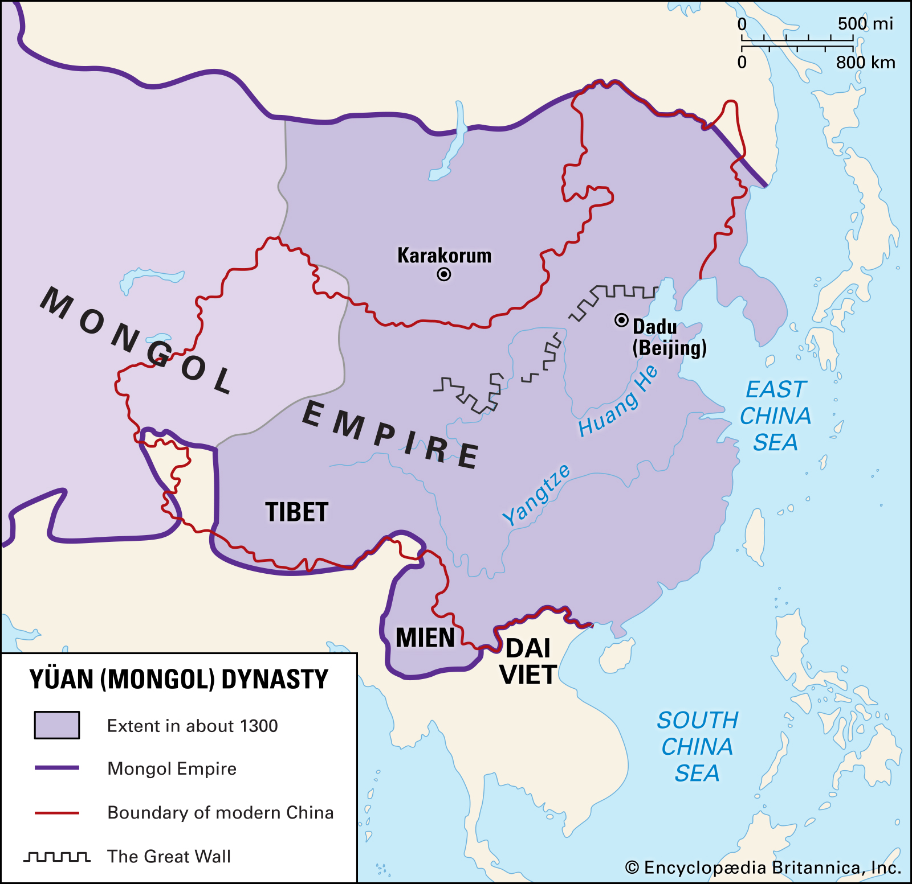
Dynastie Juan
1271-1368
Území Číny, Mongolska a jížní Sibiře

Slide 15
Dynastie Ming
1368-1644
Zhu Yuanthang
Zakázané město
Manufakturní výroba
Portugalci (1577-Macao)
Holanďané (Základny na Pescadorských ostrovech a Taiwanu)
Zánik- rolnické války, nájezd Mandžuů

Slide 16
Dynastie Čching
1644-1911
Křesťanství
1. opiová válka (1839-1842)
Otevření přístavů
Povstání tchaj-pchingů (1850-1864)
2. opiová válka (1856-1860)
1. Čínsko-japonská válka (1.8.1894-17.4.1895)
Povstání boxerů (1899-1901)

Slide 17
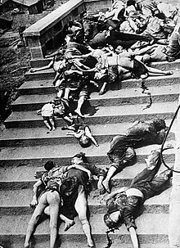
Čínská republika
Poloprezidentská republika
1.ledna 1912 - 1949
Vládnoucí strana Kuomintang
Druhá čínsko-japonská válka (7.7. 1937 - 2.9. 1945)
Nová demokratická revoluce (1919-1949)
Čínská občanská válka mezi Komunistickou stranou Číny a nacionalisty (Kuomintang)

Slide 18
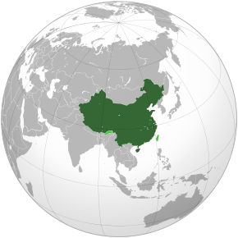
Čínská lidová republika
Čína, Hongkong a Macao
1.10.1949
Komunistická strana Číny
Hl. město - Peking
1,4 miliard obyvatel
Hnutí Sta květů a Kampaň proti pravičákům
Velký skok vpřed
Čínsko-sovětský konflikt

Slide 19
Mao Ce-tung
Veronika Kortová

Slide 20
Mao Ce-tung (毛澤東)
26.12. 1893 - 9.9. 1976
Tajemník (1935) a předseda (1943) Komunistické strany Číny
Maoismus
Veřejné popravy, hladomor, nucené práce

